Slide 1
স্বাগতম

Slide 2
শিক্ষক পরিচিতি
মোঃআসলাম আলী
প্রভাষক,পদার্থবিজ্ঞান বিভাগ,
নন্দনগাছী ডিগ্রী কলেজ,
চারঘাট,রাজশাহী.

Slide 3
পাঠ পরিচিতি
বিষয়ঃ উচ্চমাধ্যমিক পদার্থবিজ্ঞান ২য় পত্র ।
শ্রেণিঃ দ্বাদশ
অধ্যায়ঃ ৪র্থ
তড়িত প্রবাহের চৌম্বকীয় ক্রিয়া ও চুম্বকত্ব ।

Slide 4
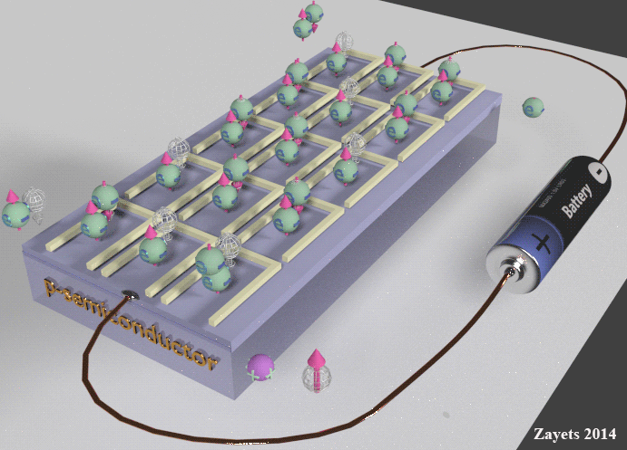
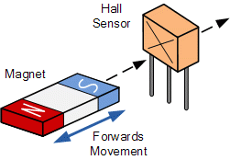
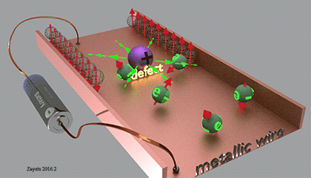
নিচের চিত্রগুলো লক্ষ্য করঃ

Slide 5
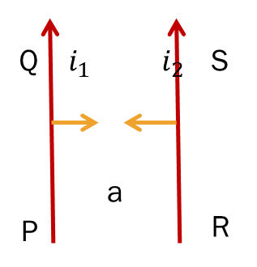
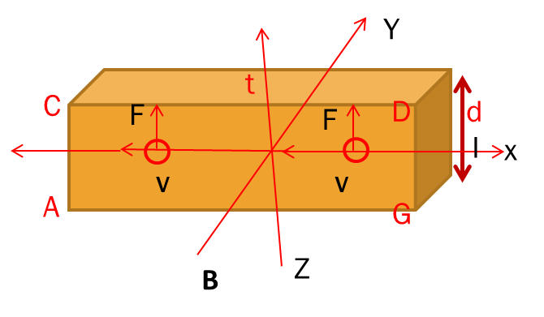
নিচের চিত্রগুলো লক্ষ্য করঃ
তড়িতবাহী সমান্তরাল পরিবাহীর মধ্যে ক্রিয়াশীল বল
হল প্রভাব ও হল বিভব

Slide 6
পূর্ব জ্ঞান
*বায়োট-স্যাভার্ট সূত্র কী ?
*চৌম্বক বল কি ?
*বায়োট-স্যাভার্ট সূত্রে গাণিতিক রূপ লিখ ।
*শূন্য স্থানে চৌম্বক প্রবেশ্যতার মান কত ?
*টেসলা কিসের একক ?

Slide 7
আজকের পাঠ
লরেঞ্জ বল ।
চৌম্বক ক্ষেত্রে স্থাপিত তড়িৎবাহী তারের উপর প্রযুক্ত বলের রাশিমালা ।
তড়িতবাহী সমান্তরাল পরিবাহীর মধ্যে ক্রিয়াশীল বলের রাশিমালা ।
হল প্রভাব ।
হল বিভবের রাশিমালা ।

Slide 8
শিখনফল
লরেঞ্জ বল ব্যাখ্যা করতে পারবে ।
তড়িতবাহী তারে প্রযুক্ত বল ব্যাখ্যা করতে পারবে।
তড়িতবাহী সমান্তরাল তারের প্রযুক্ত বল ব্যাখ্যা করতে পারবে।
হল প্রভাব ব্যাখ্যা করতে পারবে ।
হল বিভব ব্যাখ্যা করতে পারবে ।

Slide 9
লরেঞ্জ বলঃ কোন স্থানে একই সময়ে একটি তড়িৎক্ষেত্র ও একটি চৌম্বকক্ষেত্র বিদ্যমান থাকলে সেখানে একটি গতিশীল চার্জ যে লব্ধি বল অনুভব করে তাকে লরেঞ্জ বল বলে।
লরেঞ্জ বল
মনে করি,q চার্জ এমন একটি স্থানে v বেগে গতিশীল যেখানে একই সময়ে তড়িত ক্ষেত্র E ও চৌম্বকক্ষেত্র B বিদ্যমান,সুতরাং চার্জটির উপর তড়িত বল,$F_{e}$ = qE …......i
আবার ঐ একই অঞ্চলে চার্জের উপর প্রযুক্ত চৌম্বক বল,$F_{m}$ = q(v X B )……………ii
তড়িত বল ও চৌম্বক বল একই সাথে ক্রিয়া করলে চার্জের উপর ক্রিয়াশীল মোট বল,
F = $F_{e}$ + $F_{m}$
= qE + q(v X B )
= q( E + v X B )
ইহাই লরেঞ্জ বলের রাশিমালা ।
বিঃদ্রঃস্থির চার্জের উপর চৌম্বক বল ক্রিয়া করে না ।

Slide 10
চৌম্বক ক্ষেত্রে স্থাপিত তড়িৎবাহী তারের উপর প্রযুক্ত বল।
চৌম্বক ক্ষেত্রে স্থাপিত তারটি যে বল অনুভব করে তা ক্ষেত্রের অভিমুখ ও পরিবাহীর মধ্যবর্তী কোণের সাইনের সমানুপাতিক , পরিবাহীর দৈর্ঘ্যের সমানুপাতিক , প্রবাহ মাত্রার সমানুপাতিক ও চৌম্বক ক্ষেত্রের ফ্লাক্স ঘনত্বের সমানুপাতিক । অর্থাৎ
F α sinθ ,
F α l ,
F α i ,
F α B ,
এগুলোকে একত্রে করলে পাই,F α ilB sinθ
বা F = KBilsinθ, k সমানুপাতিক ধ্রুবক ।
k এর মান F, i , l,B এর এককের উপর নির্ভরশীল । যদি F= 1N, B = 1T, i= 1A , θ = 90 ডিগ্রি হলে K = 1হয় । তাহলে সমীকরণটি দাঁড়ায় F =Bil

Slide 11
একক কাজ
স্থির চার্জের উপর চৌম্বক বল ক্রিয়া করে কি ?
গতিশীল চার্জ যে চৌম্বক বল বল অনুভব করে ,তা কয়টি বিষয়ের উপর নির্ভরশীল ?
তড়িতবাহী পরিবাহী চৌম্বক ক্ষেত্রের সাথে সমান্তরাল হলে চৌম্বক বলের মান কত হবে ?

Slide 12
তড়িতবাহী সমান্তরাল পরিবাহীর মধ্যে ক্রিয়াশীল বলঃ
ধরি, PQ ও RS দুটি তড়িতবাহী তার পরস্পর সমান্তরালভাবে a দূরত্বে অবস্থিত।PQ তারের মধ্য দিয়ে $i_{1} এবং RS তারের মধ্য দিয়ে i_{2 }পরিমাণ তড়িত একই দিকে প্রবাহিত$
$হচ্ছে। PQ তারে$ র মধ্য দিয়ে $i_{1}$তড়িত প্রবাহের ফলে RS তারে চৌম্বক প্রাবল্য, $B=\frac{ i_{1}μ_{0 }}{2πa }$ এই প্রাবল্যের দিক তারের তলের উপর লম্বভাবে ভেতরের দিকে। চৌম্বক প্রাবল্যের জন্য RS তারের উপর ক্রিয়াশীল বল , $F_{2}=$ $i_{2}lBsinθ,$ এখানে 𝜃 = 90
$F_{2}= i_{2}l × \frac{i_{1}μ_{0}}{2πa} ×sin{90}^{0}$
= $\frac{μ_{0}i_{1} i_{2}l}{2πa}$……………………………….1
Q
$$i_{1}$$
$$i_{2}$$
S
a
P
R

Slide 13
RS তারের একক দৈর্ঘ্যে বল, F = $\frac{F_{2}}{l }$
$= \frac{μ_{0}i_{1}i_{2}}{2πa}$………………2
PQ তারের একক দৈর্ঘ্যে একই বল ক্রিয়া করবে ।

Slide 14
দলীয় কাজ
80cm দীর্ঘ একটি তার কোন চৌম্বক ক্ষেত্রের সাথে লম্ব ভাবে অবস্থিত ।তারটিতে 10A তড়িত চালনা করলে এর উপর 0.20 N এর একটি বল অনুভব হয়। চৌম্বক ক্ষেত্রের চৌম্বক প্রাবল্য কত?
2. ${25×10}^{−2} m ব্যবধানে অবস্থিত 5m দৈর্ঘ্যের দুটি তারের মধ্য$
$$দিয়ে 50A বিদ্যুত প্রবাহিত হলে এদের মধ্যে ক্রিয়াশীল বলের$$
$$মান নির্ণয় কর।$$

Slide 15
হল প্রভাব ও হল বিভবের রাশিমালা।
Hall Effect(হল প্রভাব): কোন তড়িতবাহী পরিবাহীকে কোন চৌম্বকক্ষেত্রের অভিলম্ব বরাবর স্থাপন করলে প্রবাহ ও চৌম্বকক্ষেত্র উভয়ের সাথে লম্বভাবে একটি তড়িচ্চালক শক্তি বা বিভবের সৃস্টি হয়।এই ক্রিয়াকে হল ক্রিয়া বা প্রভাব বলে। এবং এখানে যে বিভব পার্থক্য সৃস্টি হয় তাকে হল বিভব বলে। একে $V_{H}$ দ্বারা প্রকাশ করা হয় ।
Y
t
C
F
F
D
d
হল বিভবের রাশিমালাঃ
মনে করি , ACDG ফলকে সৃস্ট তড়িতক্ষেত্র E, ফলকের বেধ d এর দুই প্রান্তে বিভব পার্থক্য $V_{H}$। আমরা জানি, একক বেধের বিভব পার্থক্য ই তড়িত ক্ষেত্রের প্রাবল্য ।
তড়িত প্রাবাল্য, $E=\frac{V_{H}}{d }$……………………….1
I
x
v
v
A
G
B
Z

Slide 16
সুতরাং প্রতি চার্জবাহী ইলেক্ট্রনের উপর ক্রিয়াশীল তড়িত বল, $F_{e}=eE$
$= \frac{{eV}_{H}}{d}$……………………..2
সুতরাং প্রতি চার্জবাহী ইলেক্ট্রনের উপর ক্রিয়াশীল তড়িত বল, $F_{e}=eE$
$= \frac{{eV}_{H}}{d}$……………………..2
চিত্র হতে CD থেকে AG এর দিকে প্রত্যেক ইলেক্ট্রনের উপর ক্রিয়াশীল
চৌম্বক বল , $F_{m}=Bev$ ------------------3
সাম্যবস্থায় , $F_{e}=F_{m}$
বা $\frac{{eV}_{H}}{d}=Bev$
বা $V_{H}=Bdv −−−−−−−−−−−−−−−4$

Slide 17
ইলেক্ট্রনের তাড়ন বেগ v হয় তবে, i = nevA
এখানে n হল একক আয়তনে ইলেক্ট্রন সংখ্যা ,
পরিবাহীর প্রস্থচ্ছেদের ক্ষেত্রফল = A
পরিবাহীর পুরুত্ব t হলে পাই, A = td
অতএব , i = nevtd বা $v= \frac{i }{netd}= \frac{i}{nAe}$
v এর মান 4 নং বসিয়ে পাই, ${ V}_{H}= \frac{Bi}{net}……………………….5$
এখানে B,i,t,e ধ্রুব রাশি , কাজেই, $V_{H} α\frac{1}{ n}$
সুতরাং হল বিভব একক অয়াতনে চার্জ বাহকের ব্যস্তানুপাতিক ।

Slide 18
গাণিতিক সমস্যা ও সমাধানঃ
একটি ধাতব পাতের প্রস্থ 0.02m এবং পুরুত্ব 0.001m । পাতের মধ্যে ইলেক্ট্রনের তাড়ন বেগ 8.4x${10}^{−4} m/s$ । পাতটি 4T সুষম চৌম্বক ক্ষেত্রে স্থাপিত । পাতে সৃস্ট হল বিভব নির্ণয় কর।
এখানে,
পাতের প্রস্থ , d = 0.02m
পাতের পুরুত্ব, t = 0.001m
তাড়নবেগ, v = 8.4x${10}^{−4} m/s$
চৌম্বক ক্ষেত্র, B = 4T
হল বিভব, ${ V}_{H}$ = ?

Slide 19
আমরা জানি,
${ V}_{H} =Bdv$
= 4x0.02x 8.4x${10}^{−4}$
= 6.72x ${10}^{−5}$ volt

Slide 20
মূল্যায়ন
* হল ক্রিয়া কি?
লরেঞ্জ বল কি ?
হল বিভব কী

Slide 21
বাড়ির কাজ
একটি তামার পাতকে B =1T মানের চৌম্বক ক্ষেত্রে স্থাপন করা হয়েছে ।তামার প্রতি ঘন মিটারে ইলেক্ট্রন সংখ্যা $n={10}^{29}।$প্রতি ইলেক্ট্রনের চার্জ $e=1.6×{10}^{−19}$C , তামার পাতের পুরুত্ব t= ${10}^{−3}$m ,উক্ত তারের ভেতর দিয়ে 10A বিদ্যৎ প্রবাহিত হয়।
ক) হল ভোল্টেজ কত ?
খ) অর্ধ পরিবাহীর ইলেক্ট্রন সংখ্যা $n={10}^{25}$হলে হল ভোল্টেজ কত গুণ বৃদ্ধি বা হ্রাস পাবে বিশ্লেষণ কর ?

Slide 22
ধন্যবাদ

